Slide 1
第一篇 卫星定位导航原理与方法 第三节 接收机原理
《航空航天定位导航技术》
濮国梁
北京大学工学院

Slide 2
主题：接收机的组成与工作原理
需掌握的内容：
接收机的主要类型
导航型、授时型、测地型
接收机组成和工作原理
信号接收→射频前端（射频处理→中频处理）→基带处理→应用处理→显控输出
一些技术概念及其解决的问题
首次启动时间的概念、影响首次启动时间的主要因素
卫星捕获与跟踪技术、位同步技术、帧同步技术、P.V.T解算方法
了解和拓展内容
信号接收、射频前端等一些硬件知识和相关技术实现要点
软件接收机的概念

Slide 3
课程内容
一、接收机的主要类型
二、接收机的主要组成
三、接收机的关键技术指标
四、接收机的核心关键技术
五、软件接收机

Slide 4
一、接收机的主要类型

Slide 5
按照用途区分
导航型
主要用于运动载体的导航，一般采用C/A码伪距测量，精度一般为米级。
根据应用领域不同，分为:
手持型、车载型、航空型、航海型
测地型
测地型接收机主要用于精密大地测量和精密工程测量。此类仪器主要采用载波相位观测量进行相对定位，相对定位精度高。但是其仪器结构复杂，价格较贵。
授时型
授时型接收机主要利用GPS卫星提供的高精度时间标准进行授时，常用于天文台及无线电通信中的时间同步。

Slide 6
按照频点区分
单频接收机
单频接收机只能接收L1载波信号，测定载波相位观测值进行定位。由于不能有效消除电离层时延影响，单频接收机多适用于短基线(< 15km)的精密定位。
双频接收机
双频接收机可以同时接收L1,L2载波信号。利用双频消除电离层对电磁波信号时延的影响，可用于长达几千公里的精密定位。

Slide 7
按照通道区分
多通道接收机
具有多个卫星信号通道，每个通道只连续跟踪一个卫星信号
序贯通道接收机
具有多个信号通道，为跟踪多个卫星信号，在软件控制下，采用串行时序依次对各个卫星信号进行跟踪和量测，一个卫星信号循环所需时间较长(>20ms )
多路复用通道接收机
类似序贯通道接收机，但通过并发调度，使得卫星信号循环时间片段很短(<20ms ),

Slide 8
按测距方法区分
PPS接收机：
C/A码 + P码测距接收机
SPS接收机：
仅接收C/A码
载波相位测距接收机

Slide 9
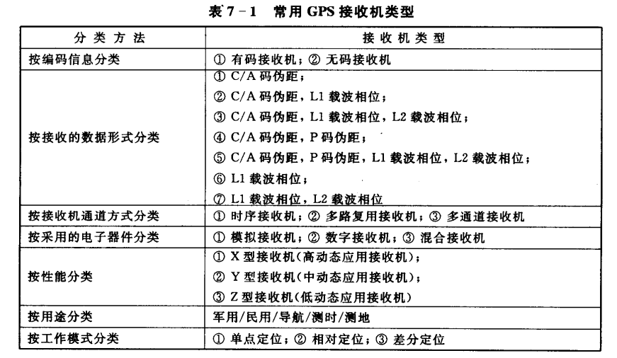

Slide 10
二、接收机的主要组成

Slide 11
接收机的主要功能
（1）接收、增强和处理多颗卫星发射的无线电信号；
（2）从无线电信号中提取测距码相位、载波相位、频率变化等电参量，并提取导航电文；
（3）将上述电参量转化为伪距、伪距变化率等测量量；
（4）利用导航电文参数，列出卫星观测方程，解算获得P.V.T信息；
（5）按照一定的标准，输出P.V.T信息。

Slide 12
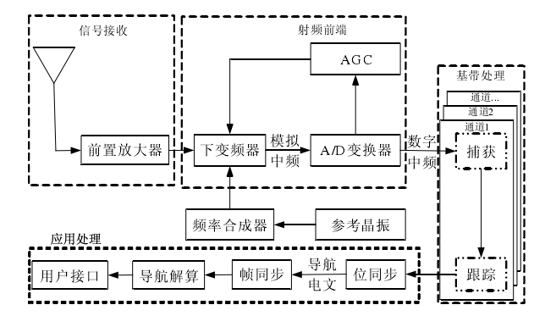
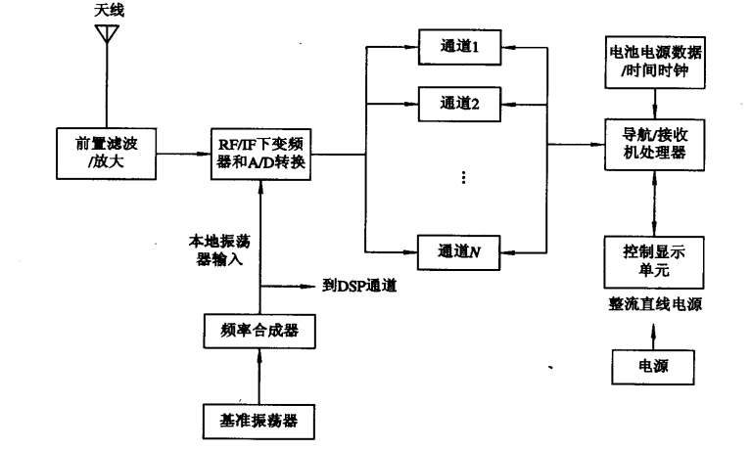
④数字信号处理
①天线
③中频处理
⑤应用处理
⑥显控输出
②射频处理
接收机组成：信号接收→射频处理→中频处理→信号处理→应用处理→显控输出
射频前端
基带信号处理
PVT解算

Slide 13
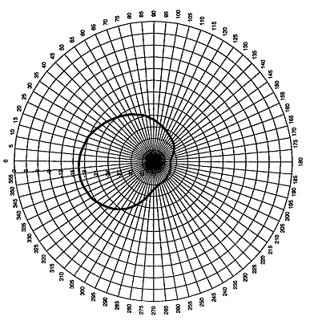
信号接收
射频处理
中频处理
信号处理
应用处理
功能：
接收并增强卫星信号至射频电路能够处理的水平；
抑制多径效应和其他干扰信号
组成：天线单元 + 控制电子线路
类型：有源天线、无源天线
核心指标：
仰角范围： 通常大于5度
增益特性： 3~5db
方向图：表征不同方位和仰角收发信号的能力
相位中心：是否与几何中心一致，对精度有影响
极化方式：右旋圆极化
频率范围：L1/L2
驻波比：小于1.5:1

Slide 14
信号接收
射频处理
中频处理
信号处理
应用处理
功能：
低噪声信号放大、带外噪声抑制、下变频至中频；
组成：
低噪放大器、滤波器、混频器、振荡器（晶振）等
核心指标：
输入频率范围：L1、L2
输出信号中心频率：几MHz~25MHz
输出信号频率带宽：几MHz~几十MHz之间
信号增益或放大系数：通过多级放大和滤波，达到100db以上
噪声系数：降低中频信号中噪声的大小

Slide 15
信号接收
射频处理
中频处理
信号处理
应用处理
目的：
将模拟信号转变为数字信号，以便后续数字化处理
功能：
中频信号采样与量化、自动增益控制（AGC）；
组成：模数转换器件、自动增益控制器件等
核心指标：
采样频率：几十MHz（采样定律）
量化位数：1bit、2bit、4bit
稳定的输出电平

Slide 16
信号接收
射频处理
中频处理
信号处理
应用处理
目的：
通过本地复制的载波和扩频码信号，对卫星信号进行解调和解扩，获得数据
功能：
卫星捕获（Acquisition）、卫星跟踪（Tracking）
提取并输出载波相位观测量、伪距观测量、多普勒频移
组成：捕获与跟踪环路(ASIC/FPGA)
核心指标：
通道数
捕获时间
捕获灵敏度
跟踪灵敏度
由于每个接收机要同时接收处理多颗卫星，计算量非常大，因此信号处理通常采用多通道方式，所有通道输入相同，每个通道输出一颗或多颗卫星的观测量和电文。

Slide 17
信号接收
射频处理
中频处理
信号处理
应用处理
功能：
位同步、帧同步、导航电文解析、PVT解算输出
如：伪距定位解算、载波相位定位解算、伪距差分解算、RTK解算、广域差分解算、授时解算、速度解算…
组成：微处理器、环路控制软件、PVT解算软件、接口驱动软件等
核心指标：
定位精度：几毫米到几十米
测速精度：几十厘米/秒
授时精度：几十~几百纳秒

Slide 18
关于接收机芯片的说明
接收机芯片：除天线和部分射频电路外的其他部分以芯片方式集成。
通常包括：
射频芯片：射频和中频处理硬件集成在一个ASIC芯片中；
基带芯片：数字信号处理硬件集成在一个ASIC芯片中；
微处理芯片：环路控制、定位运算、接口驱动等软件运行的微处理芯片。
芯片方案：根据技术的进步，芯片逐步从三芯过渡到单芯方案
三芯方案：射频ASIC芯片 + 基带ASIC芯片+微处理芯片
两芯方案：射频ASIC芯片 + （基带、微处理集成芯片）
单芯方案：Soc芯片，模拟数字全集成，手机技术推进了单芯方案发展

Slide 19
三、接收机的关键技术指标

Slide 20
关于启动时间
启动时间或首次定位时间：
定义：接收机启动后直至给出第一个定位结果所需的时间，包含捕获、跟踪、位同步、帧同步、位置解算等一系列过程。
影响因素：
卫星位置、接收机位置、当前时间、捕获通道数、计算能力
后面介绍捕获原理时，可推导出上述因素

Slide 21
四种启动时间
冷启动时间：
当前时间、所处位置、卫星星历、卫星历书四个要素全部未知。需要盲搜以捕获卫星，所以时间较长，通常要60秒左右。
温（暖）启动时间：
除星历外，其他三要素已知（存在一定误差，当前位置误差不大于100km，时间误差不超过5分钟），搜索范围减小，启动时间约为30~45秒左右。
热启动时间：
四要素全部已知但有误差（同温启动），启动时间约为10~15秒
失锁重捕时间
因为环境影响，接收机短时间内失去了对卫星的锁定跟踪，后重新捕获跟踪，通常启动时间优于1秒。

Slide 22
单点动态定位接收机的典型指标
定位精度
CEP（5米）、2DRMS（10米）
授时精度
20ns
测速精度
0.2m/s
启动时间
冷启动时间：60秒左右
温启动时间：30~45秒
热启动时间：10秒以内
失锁重捕时间： 1秒
捕获与跟踪灵敏度
容忍值：-135,-145dbm
典型值：-145,-155dbm
功耗与体积
功耗：几十毫瓦~几瓦
体积：10x10,16x12…
数据更新率
典型值：1Hz
特殊要求：5~10Hz
通常通过串口以NEMA 0813协议方式输出

Slide 23
伪距差分接收机的典型指标
定位精度
水平：0.25米左右
垂直：0.5米左右
三维：0.5~1米
测速精度
0.1m/s
启动时间
冷启动时间：60秒左右
温启动时间：30~45秒
热启动时间：10秒以内
失锁重捕时间： 1秒
捕获与跟踪灵敏度
容忍值：-135,-145dbm
典型值：-145,-155dbm
功耗与体积
功耗：几十毫瓦~几瓦
体积：大小不等
数据更新率
典型值：1Hz
特殊要求：5~10Hz

Slide 24
载波相位测量接收机的典型指标
定位精度
水平：3mm
垂直：3~5mm
测速精度
主要用于静态，无要求
启动时间
主要用于静态，要求不高
捕获与跟踪灵敏度
容忍值：-135,-145dbm
由于接收机并不移动，对灵敏度的要求相对较低
功耗与体积
功耗：几瓦
体积：10余cm x 10余cm
数据更新率
典型值：1Hz
由于载波相位测量需要多历元，因此，此类接收机使用时通常在固定位置观测较长时间，站间基线超过30km时还需要精密星历。

Slide 25
RTK接收机的典型指标
定位精度
水平：8mm
垂直：15mm
测速精度
非关键性指标
启动时间
初始整周模糊度解算需要一定时间
捕获与跟踪灵敏度
容忍值：-135,-145dbm
典型值：优于容忍值
功耗与体积
功耗：几瓦
体积：10余cm x 10余cm
数据更新率
典型值：1Hz
特殊要求：5~20Hz

Slide 26
四、接收机的核心关键技术

Slide 27
接收机涉及的关键技术
信号接收
射频处理
捕获技术
解算技术
跟踪技术

Slide 28
再看GPS卫星信号构成
÷204600
基本频率
10.23MHz
÷10
L₁载波
1575.42MHz
C/A码
1.023MHz
P码
10.23MHz
数据码
50BPS
×154
L₂载波
1227.60MHz
P码
10.23MHz
数据码
50BPS
×120

Slide 29
4.1 射频处理
主要目的：
将接收到的射频模拟信号离散成包含GPS信号成分、频率较低的数字形式中频信号，并在此过程中进行必要的滤波和增益控制。
由于存在多普勒频移，因此并未直接降频至基带，而是降至中频，以方便后续数字信号处理
期望：
低噪声、低功耗、高增益→高载噪比

Slide 30
典型流程
射频
信号调整
下变频
混频
中频信号
滤波放大
模数转换

Slide 31
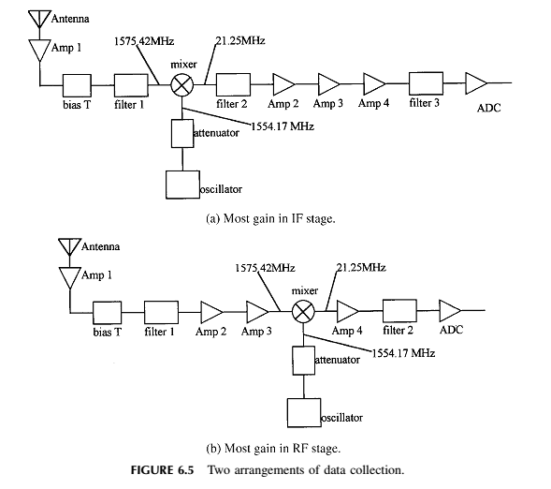
24db增益
中心频点21.25MHz
频率带宽2MHz
共60db增益
25db增益
2.5db噪声
中心频点1575.42MHz
频率带宽3.4MHz
两种不同的射频电路设计方案

Slide 32
（1）射频信号的滤波
目的：
在射频信号进入AD前，有较为干净的频谱
方法：
通过带通滤波器对射频信号进行带通滤波
通带频率范围：大于2MHz（能够包含C/A码信号频率带宽）
措施：
通常会采用高频、中频多级滤波
保证带通特性，抑制带外干扰，降低插入损耗
作用：
由于位于接收机的最前端，因此，对整个接收机的噪声系数有着很大影响，尤其是高频部分的前置滤波器

Slide 33
（2）下变频混频
为什么要下变频至中频
高频不易于直接采样数字化，且器件价格昂贵
高频采样意味数据量极大，数字处理水平很难达到
下变频到什么频率范围合适
能够保留GPS射频信号上所调制的测距码和导航电文信息
以C/A码为例，其信号频谱主峰宽度为2MHz左右，因此，中频不能低于2MHz
选择依据
基带信号处理能力：更高的中频，要求更强基带处理能力
功耗：更低的中频，可能需要多级混频，功耗增加
由于基带数字信号处理器件能力不断提升，而低功耗要求也日趋强烈，所以目前普通接收机大多采用单级混频，中频通常为几~几十MHz

Slide 34
（3）射频信号的放大
目的：
将开始仅为10nV左右的天线端感应电压信号，放大到模数转换器件最大输入电压范围附近。
由于GPS信号强度比噪声还低，因此，严格意义上说，是将噪声信号放大到ADC的最大输入范围值附近，以防止ADC器件饱和。
方法：
通过功率放大器进行信号功率放大
措施：
通常会在混频前后放置（即高频和中频部分）多级放大
高频部分强调低噪声放大，通常会放在天线后第一个器件

Slide 35
（4）模数转换ADC
采样原则：
满足奈奎斯特采样定理（采样频率必须大于信号带宽的两倍）
信号带宽：信号频谱中最高频率和最低频率之差
采样频率：理论上应当不小于中频（信号中的最大频率）的2倍
过采样：
提高信噪比、提升数字信号分辨率；增加数字信号处理运算量
GPS接收机中通常采样频率是中频的4倍左右

Slide 36
量化原则：
一般采用1bit、2bit、3bit、4bit等量化输出
普通接收机多采用1bit和2bit量化；高端接收机常采用3bit以上量化
量化位数过低会在信号中引入量化误差，降低抗干扰性能；增加量化位数有助于降低量化误差，提升接收机灵敏度和抗干扰性能
1bit量化引起的损耗约为3.5dB，2bit量化引起的损耗约为1.2dB,3bit量化引起的损耗约为0.6dB
超过4bit的量化基本上不再有益于减少量化损耗
为充分利用多位ADC的量化资源，多位ADC常配置自动增益控制器件（AGC），使输入的中频信号幅值大致维持在稳定状态，以便保证输出数字信号的增益

Slide 37
回顾
接收机的主要类型（掌握）
用途、频点、观测手段、载体…
接收机的主要组成和各部分的功能（掌握）
包括信号接收、射频前端、基带处理、应用处理、显控输出等5部分
接收机的关键技术指标
冷启动和热启动时间的区别（掌握）
接收机的关键技术
基带部分（掌握）：捕获技术

Slide 38
4.2 捕获技术
捕获的目的：
从数字信号中，粗略地估计出可见卫星的信号参数值，以帮助接收机初始化跟踪系统开始跟踪卫星信号。
为了能够让接收机成功地跟踪GPS卫星信号，接收机内部所复制的载波和测距码信号必须与接收信号吻合到一定程度，否则，若复制信号与接收信号之间的差异超过跟踪系统的牵入范围，会造成对信号的失锁。

Slide 39
基本原理
就像用照片去对照找人：
照片找人：
在一群人中去寻找某个不相识的人，最简单有效的方法就是手里有一张某人的照片，然后用照片一个一个的对比下去，总能找到某人
信号捕获：
同理，为检测出所需要的有用信号，有效方法是在本地产生一个相同的信号，然后用它与接收到的信号对比，求其相似性。
问题：
接收信号存在频率偏移和噪声的变数，就像照片存在变形

Slide 40
关于测距码（扩频码）的再思考
输入信号的组成：
由多颗卫星的混合信号、窄带干扰、噪声等构成
根据扩频码原理：
对于其中某一颗卫星信号而言，其他卫星的信号可以视为噪声的组成部分
利用本地复制的扩频码和载波频率对输入信号进行解扩和相关处理，应当能够得到一个很高的相关积分峰值
当得到高精度的扩频码相位值和载波频率值后，能够更为精确地从输入信号中，剥离出某一个卫星的数据码（导航电文）。

Slide 41
信号捕获的基本方法
基本方法
对每一颗卫星（拥有唯一的测距码）在所有可能的频率和相位范围内，进行二维搜索
频率搜索范围与步长
范围：±10kHz（卫星与接收机之间相对运动引起的多普勒频移小于10Hz）
步长：几百Hz，如：500Hz
相位搜索范围与步长
范围：一个测距码长宽度以内，或者一个未知的相位宽度
步长：按照测距码码片的倍数设定，如0.5个码片

Slide 42
案例
假设接收机对某颗卫星的频率与码相位搜索范围分别为±10kHz和1023个码片，采用500Hz频率搜索步长和0.5码片码相位搜索步长，试求该二维搜索的搜索单元总数。
如果接收机分别配置1个和2046个并行相关器进行搜索，在每个搜索单元上驻留的时间为4ms，试求在这两种资源配置情况下，搜索完整个区间所需的时间。

Slide 43
搜索单元总数
频率维：2 x 10000/500 + 1 = 41
相位维：1023/0.5 = 2046
搜索单元总数： 41 x 2046 = 83886个
1个相关器的搜索总时间
83886 x 0.004 = 335.544秒
2046个相关器的搜索总时间
335.544/2046 = 0.164秒

Slide 44
捕获时间的受限因素
五个方面受限因素
通道数：接收机自身的能力限制
相关器数量：接收机自身的能力限制
频率维搜索范围： 普通±5kHz以内，高动态 ±10kHz以内
相位维搜索范围：一个C/A码码长宽度（1ms）
需要搜索的卫星范围：与卫星的位置和接收机当前的位置有关
卫星位置：来自于星历和历书
接收机位置：来自于历史定位解算结果的存储记录
当前时间：来自于历史时间解算结果的存储记录
能够优化的主要是通道数、相关计算速度、需搜索卫星范围三个要素，其中只有卫星范围是影响捕获时间的客观变化要素。捕获时间长短直接决定接收机首次定位的时间，不同条件下的首次定位时间标志了接收机的捕获性能。
常用的捕获算法将在下一讲中介绍

Slide 45
辅助GPS（AGPS）
原理：
如果外界能够在接收机进行信号捕获时所需的接收机位置、时间、可见卫星序列以及各种误差校正参数提供给接收机，则接收机可以大大缩小搜索范围，从而加快信号捕获速度，缩短首次定位时间。
定义：
由外界提供捕获信息的技术，称为辅助GPS（AGPS）。
AGPS使接收机的所有启动形式都变成了热启动
方法：
通过手机基站向手机提供AGPS信息，是适宜于推广的方式
这也是手机进行GPS定位时，首次定位时间非常短的原因

Slide 46
思考
如果载体运动速度非常快，会带来什么影响？
如果载体在高速旋转，会产生什么影响？
如果载体在空间暴露的时间非常短，会产生什么影响？
上述情况均要求实现卫星的快速捕获！
解决方案：
（1）增强信号接收能力，如：采用双天线技术；
（2）加强信号处理能力，如：多通道并行捕获、增加相关器数量；
（3）减小搜索范围，如：限制频率范围、事前预装历书。

Slide 47
4.3 跟踪技术
信号跟踪：
捕获所需时间较长，因此在捕获卫星后需要一种技术机制长时间锁定卫星信号，以便有连续稳定的输出
需要技术手段对载波频率、码相位等信号参量进行精细估计，输出对信号的各种GPS精确测量值
实现方法：以闭路反馈形式对卫星信号进行周期性地连续处理，通常称为跟踪环路。
常用的跟踪算法将在下一讲中介绍

Slide 48
4.4 位同步
问题：
捕获和跟踪过程保证了从输入信号中剥离出了特定卫星的测距码序列、测距码周期
但导航电文中一个数据比特对应着20个测距码周期
如何确定导航电文的数据比特起始位是在哪个测距码周期？
位同步（比特同步）：
通过一定算法，确定接收信号中电文数据比特的起始沿位置

Slide 49
问题分析：
测距码：1ms周期（1023个码元，经跟踪环路后被剥离出来）
导航电文：每个导航电文的数据比特包含20个测距码周期
如何将一连串测距码序列合并成20个一组的电文数据比特？
1个测距码周期
…
A
A
A
B
B
B
B
…
B
B
B
B
C
C
C
…
数据比特A
1个电文数据比特B
由20个测距码周期组成
数据比特C

Slide 50
实现原理（大概率假设）：
条件1：在没有噪声的情况下，测距码序列只在两个电文数据比特之间发生跳变；
条件2：正常情况下，接收到的导航电文必然存在数据比特的跳变，而且是大概率事件；
条件3：每一个20ms宽的数据比特起始沿与测距码的第一个码片起始沿重合。

Slide 51
实现方案：直方图法
对跟踪输出的测距码序列用1~20顺序编号（每个测距码周期1个编号），然后逐个统计相邻两个测距码周期之间的数据跳变情况：
设置20个计数器
当第i个测距码周期到第i+1个测距码周期发生了数值跳变，则第i+1个计数器加1；
每个20ms重复一次统计；
经过若干个20ms周期后，即可通过计数器判断电文数据比特的起始位置。

Slide 52
1
2
3
4
5
6
7
…
20
1
2
3
4
5
6
…
A
A
A
B
B
B
B
…
B
B
B
B
C
C
C
…
数据比特A
20ms宽的数据比特B
数据比特C
跳变计数大于某一门限值时，认为该比特位为电文数据比特的起始位

Slide 53
4.5 帧同步
目的：
确定导航电文中帧的起始位置，以便解析导航电文
回顾导航电文格式：
导航电文按帧向外播送。每帧电文含有1500比特
每帧导航电文含5个子帧，每个子帧300个比特
子帧1、2、3为该卫星星历数据，每小时更新一次
子帧4、5含有25个卫星的历书，在不同帧中依次播发

Slide 54
导航电文的帧格式：
30s
1
2
3
4
5
6s
一个子帧10个字
1
2
3
4
5
6
7
8
9
10
0.6s
25页
每个字30比特
0.02s

Slide 55
一帧导航电文的内容
一个子帧6s长，10个字，每字30比特
1
TLM
HOW
数据块—1时钟修正参数
2
TLM
HOW
数据块—2星历表
1帧
30s
1500比特
3
TLM
HOW
数据块—2星历表继续
4
TLM
HOW
数据块—3卫星历书等
5
TLM
HOW
数据块—3卫星历书等
遥测字前8位为10001011，作为帧同步的同步码，由于每一帧最后两个比特始终被控制为零，因此通常将同步码设为0010001011

Slide 56
帧同步原理：
假设导航电文数据比特中0与1是随机的，则连续10个比特刚好为同步码的概率为0.5¹⁰
^{①在数据比特流中逐个比特搜索10比特的同步码，直至成功为止}
②为避免随机比特造成的错误，收集接下来的22个比特，做奇偶校验
^{③通过同步码后的HOW交接字信息进一步验证真实性}

Slide 57
4.6 PVT解算
在接收机的微处理器中，通过牛顿迭代法和最小二乘法对卫星观测方程进行求解，得到接收机位置、钟差、卫星钟差、卫星坐标误差等未知数，未知数的选择根据应用需求确定。

Slide 58
具体过程
第一步：准备数据与设置初始解；
第二步：获得多颗卫星构成的观测方程组；
第三步：利用最小二乘法求解观测方程组；
第四步：更新未知数的解；
第五步：判断牛顿迭代的收敛性
如果收敛，输出解算结果（通常用两次迭代之间解的差值作为收敛依据，达到一定门限值，即认为收敛）
如果不收敛，转到第二步，进行后续迭代
具体观测方程的构成后面的课时讲解

Slide 59
二维定位方法
二维定位：
当可见卫星数量只有3颗时，如果对高程要求不高，也可以解算出二维X，Y坐标
方法：
给出高程的一个固定解，不再将其作为未知数解算，从而在三颗星时，通过三个方程解算出X、Y和钟差三个未知数
高程值的来源：
稍早定位结果、气压高度计、数字高程模型、海平面高程、陆地平均高程

Slide 60
辅助方程的推广
该思路可以进一步推广至两颗甚至一颗卫星的定位算法上。
两颗星：假设高程不变、运动方向不变、运动速度不变、钟差不变，选其二
一颗星：假设高程不变、运动方向不变、运动速度不变、钟差不变，选其三
该思路非常重要，将来可用于：
通过添加基于地图信息的辅助方程，来实现地图匹配；
通过添加高程、运动方向、运动速度、钟差等辅助方程，实现航位推算

Slide 61
五、软件接收机

Slide 62
5.1 何为软件接收机？
接收机的处理过程
天线→射频处理→中频处理→基带处理→解算→输出
分析：
经过采样后的数字信号，均可通过软件进行处理
采用上述软件方式实现的接收机被称为软件接收机

Slide 63
5.2 数字信号生成的时间点
方案一：
对高频信号进行采样，采样频率要求更高，生成的数字信号数据量庞大，后续数字信号处理代价很高
方案二：
对中频信号进行模数转换，采样频率要求低，数据量相对较少、后续数字信号处理代价低，是主要方案

Slide 64
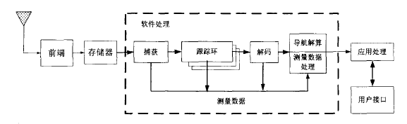
典型的软件接收机方案
数字中频输入

Slide 65
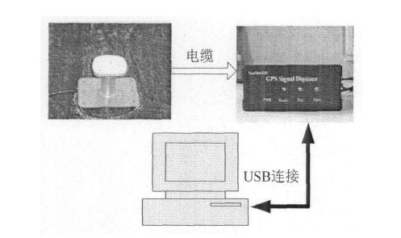
典型的软件接收机配置

Slide 66
传统接收机与软件接收机对比
相同的方面：
天线、射频前端都一致
解算结果的输出接口都相同
不同的方面：
传统接收机：使用专用ASIC硬件电路实现捕获、跟踪，通过基于ARM的嵌入式软件实现位同步、帧同步和P.V.T解算
软件接收机：捕获、跟踪、位同步、帧同步、P.V.T解算全都通过软件实现
优缺点：
缺点：速度慢，消弱了传统接收机信号对即时数字信号并行处理速度快的优点
优点：灵活性，为接收机的发展开辟了新的道路，随着处理器运算速度的不断提高,信号处理速度必定不会成为软件接收机发展的障碍

Slide 67
本节结束

